Slide 1
 | fraction of TPMs
 | S. cerevisiae | S. pombe
2019-07-06-G2M_1_rep1-A1 | 0.54 | 0.46
2019-07-06-G2M_1_rep2-A2 | 0.36 | 0.64
2019-07-06-G2M_2_rep1-B1 | 0.63 | 0.37
2019-07-06-G2M_2_rep1-B2 | 0.32 | 0.68
2019-07-06-G2M_3_rep1-C1 | 0.67 | 0.33
2019-07-06-G2M_3_rep2-C2 | 0.46 | 0.54
2019-07-06-G2M_4_rep1-D1 | 0.64 | 0.36
2019-07-06-G2M_4_rep2-D2 | 0.48 | 0.52
2019-07-06-input_rep1-E1 | 0.56 | 0.44
2019-07-06-input_rep2-E2 | 0.67 | 0.33
2019-07-06-unstained_input_rep1-F1 | 0.70 | 0.30
2019-07-06-unstained_input_rep2-F2 | 0.60 | 0.40
2019-08-21-A3-G2M_1_rep3 | 0.56 | 0.44
2019-08-21-A4-G2M_1_rep4 | 0.40 | 0.60
2019-08-21-B3-G2M_2_rep3 | 0.53 | 0.47
2019-08-21-B4-G2M_2_rep4 | 0.52 | 0.48
2019-08-21-C3-G2M_3_rep3 | 0.62 | 0.38
2019-08-21-C4-G2M_3_rep4 | 0.55 | 0.45
2019-08-21-D3-G2M_4_rep3 | 0.69 | 0.31
2019-08-21-D4-G2M_4_rep4 | 0.56 | 0.44
2019-08-21-E3-input_rep3 | 0.79 | 0.21
2019-08-21-E4-input_rep4 | 1.00 | 0.00
2019-08-21-F3-unstained_input_rep3 | 0.75 | 0.25
2019-08-21-F4-unstained_input_rep4 | 1.00 | 0.00

Slide 2
S. cerevisiae
Pearson Spearman
# | 2019-07-06-G2M_1_rep1-A1 | 2019-07-06-G2M_1_rep2-A2 | 2019-07-06-G2M_2_rep1-B1 | 2019-07-06-G2M_2_rep1-B2 | 2019-07-06-G2M_3_rep1-C1 | 2019-07-06-G2M_3_rep2-C2 | 2019-07-06-G2M_4_rep1-D1 | 2019-07-06-G2M_4_rep2-D2 | 2019-07-06-input_rep1-E1 | 2019-07-06-input_rep2-E2 | 2019-07-06-unstained_input_rep1-F1 | 2019-07-06-unstained_input_rep2-F2 | 2019-08-21-A3-G2M_1_rep3 | 2019-08-21-A4-G2M_1_rep4 | 2019-08-21-B3-G2M_2_rep3 | 2019-08-21-B4-G2M_2_rep4 | 2019-08-21-C3-G2M_3_rep3 | 2019-08-21-C4-G2M_3_rep4 | 2019-08-21-D3-G2M_4_rep3 | 2019-08-21-D4-G2M_4_rep4 | 2019-08-21-E3-input_rep3 | 2019-08-21-E4-input_rep4 | 2019-08-21-F3-unstained_input_rep3 | 2019-08-21-F4-unstained_input_rep4
2019-07-06-G2M_1_rep1-A1 | 1.00 | 0.99 | 0.99 | 0.98 | 0.97 | 0.97 | 0.96 | 0.96 | 0.99 | 0.99 | 0.99 | 0.98 | 0.63 | 0.66 | 0.58 | 0.63 | 0.60 | 0.63 | 0.69 | 0.67 | 0.57 | 0.65 | 0.65 | 0.62
2019-07-06-G2M_1_rep2-A2 | 0.99 | 1.00 | 0.98 | 0.99 | 0.98 | 0.98 | 0.97 | 0.97 | 0.97 | 0.98 | 0.98 | 0.99 | 0.64 | 0.67 | 0.59 | 0.64 | 0.61 | 0.64 | 0.70 | 0.68 | 0.58 | 0.66 | 0.66 | 0.63
2019-07-06-G2M_2_rep1-B1 | 0.99 | 0.98 | 1.00 | 0.98 | 0.98 | 0.98 | 0.97 | 0.97 | 0.99 | 0.99 | 0.99 | 0.98 | 0.66 | 0.70 | 0.63 | 0.67 | 0.65 | 0.68 | 0.74 | 0.72 | 0.61 | 0.70 | 0.70 | 0.66
2019-07-06-G2M_2_rep1-B2 | 0.98 | 0.99 | 0.98 | 1.00 | 0.99 | 0.99 | 0.99 | 0.98 | 0.98 | 0.99 | 0.99 | 0.99 | 0.64 | 0.67 | 0.60 | 0.65 | 0.62 | 0.65 | 0.71 | 0.70 | 0.58 | 0.67 | 0.67 | 0.64
2019-07-06-G2M_3_rep1-C1 | 0.97 | 0.98 | 0.98 | 0.99 | 1.00 | 1.00 | 1.00 | 1.00 | 0.98 | 0.98 | 0.98 | 0.99 | 0.68 | 0.71 | 0.65 | 0.70 | 0.67 | 0.71 | 0.77 | 0.75 | 0.63 | 0.72 | 0.72 | 0.69
2019-07-06-G2M_3_rep2-C2 | 0.97 | 0.98 | 0.98 | 0.99 | 1.00 | 1.00 | 1.00 | 1.00 | 0.98 | 0.98 | 0.98 | 0.99 | 0.67 | 0.70 | 0.63 | 0.68 | 0.65 | 0.69 | 0.75 | 0.74 | 0.61 | 0.71 | 0.70 | 0.67
2019-07-06-G2M_4_rep1-D1 | 0.96 | 0.97 | 0.97 | 0.99 | 1.00 | 1.00 | 1.00 | 1.00 | 0.98 | 0.98 | 0.98 | 0.99 | 0.67 | 0.70 | 0.63 | 0.68 | 0.66 | 0.69 | 0.76 | 0.74 | 0.62 | 0.71 | 0.71 | 0.68
2019-07-06-G2M_4_rep2-D2 | 0.96 | 0.97 | 0.97 | 0.98 | 1.00 | 1.00 | 1.00 | 1.00 | 0.98 | 0.98 | 0.98 | 0.99 | 0.68 | 0.71 | 0.64 | 0.69 | 0.67 | 0.70 | 0.76 | 0.75 | 0.63 | 0.72 | 0.72 | 0.68
2019-07-06-input_rep1-E1 | 0.99 | 0.97 | 0.99 | 0.98 | 0.98 | 0.98 | 0.98 | 0.98 | 1.00 | 1.00 | 1.00 | 0.98 | 0.65 | 0.69 | 0.61 | 0.66 | 0.63 | 0.66 | 0.73 | 0.71 | 0.60 | 0.69 | 0.69 | 0.66
2019-07-06-input_rep2-E2 | 0.99 | 0.98 | 0.99 | 0.99 | 0.98 | 0.98 | 0.98 | 0.98 | 1.00 | 1.00 | 1.00 | 0.99 | 0.65 | 0.68 | 0.61 | 0.65 | 0.63 | 0.66 | 0.72 | 0.71 | 0.60 | 0.69 | 0.68 | 0.65
2019-07-06-unstained_input_rep1-F1 | 0.99 | 0.98 | 0.99 | 0.99 | 0.98 | 0.98 | 0.98 | 0.98 | 1.00 | 1.00 | 1.00 | 0.99 | 0.66 | 0.69 | 0.61 | 0.66 | 0.63 | 0.67 | 0.73 | 0.71 | 0.60 | 0.69 | 0.69 | 0.66
2019-07-06-unstained_input_rep2-F2 | 0.98 | 0.99 | 0.98 | 0.99 | 0.99 | 0.99 | 0.99 | 0.99 | 0.98 | 0.99 | 0.99 | 1.00 | 0.68 | 0.71 | 0.64 | 0.68 | 0.66 | 0.69 | 0.75 | 0.74 | 0.63 | 0.72 | 0.72 | 0.68
2019-08-21-A3-G2M_1_rep3 | 0.63 | 0.64 | 0.66 | 0.64 | 0.68 | 0.67 | 0.67 | 0.68 | 0.65 | 0.65 | 0.66 | 0.68 | 1.00 | 0.99 | 0.96 | 0.98 | 0.95 | 0.97 | 0.95 | 0.96 | 0.94 | 0.98 | 0.98 | 0.98
2019-08-21-A4-G2M_1_rep4 | 0.66 | 0.67 | 0.70 | 0.67 | 0.71 | 0.70 | 0.70 | 0.71 | 0.69 | 0.68 | 0.69 | 0.71 | 0.99 | 1.00 | 0.96 | 0.99 | 0.95 | 0.97 | 0.96 | 0.97 | 0.95 | 0.99 | 0.99 | 0.98
2019-08-21-B3-G2M_2_rep3 | 0.58 | 0.59 | 0.63 | 0.60 | 0.65 | 0.63 | 0.63 | 0.64 | 0.61 | 0.61 | 0.61 | 0.64 | 0.96 | 0.96 | 1.00 | 0.99 | 0.99 | 0.97 | 0.93 | 0.95 | 0.98 | 0.95 | 0.96 | 0.97
2019-08-21-B4-G2M_2_rep4 | 0.63 | 0.64 | 0.67 | 0.65 | 0.70 | 0.68 | 0.68 | 0.69 | 0.66 | 0.65 | 0.66 | 0.68 | 0.98 | 0.99 | 0.99 | 1.00 | 0.98 | 0.99 | 0.96 | 0.97 | 0.96 | 0.98 | 0.99 | 0.98
2019-08-21-C3-G2M_3_rep3 | 0.60 | 0.61 | 0.65 | 0.62 | 0.67 | 0.65 | 0.66 | 0.67 | 0.63 | 0.63 | 0.63 | 0.66 | 0.95 | 0.95 | 0.99 | 0.98 | 1.00 | 0.97 | 0.94 | 0.95 | 0.97 | 0.95 | 0.96 | 0.97
2019-08-21-C4-G2M_3_rep4 | 0.63 | 0.64 | 0.68 | 0.65 | 0.71 | 0.69 | 0.69 | 0.70 | 0.66 | 0.66 | 0.67 | 0.69 | 0.97 | 0.97 | 0.97 | 0.99 | 0.97 | 1.00 | 0.98 | 0.99 | 0.94 | 0.98 | 0.99 | 0.98
2019-08-21-D3-G2M_4_rep3 | 0.69 | 0.70 | 0.74 | 0.71 | 0.77 | 0.75 | 0.76 | 0.76 | 0.73 | 0.72 | 0.73 | 0.75 | 0.95 | 0.96 | 0.93 | 0.96 | 0.94 | 0.98 | 1.00 | 1.00 | 0.91 | 0.98 | 0.98 | 0.96
2019-08-21-D4-G2M_4_rep4 | 0.67 | 0.68 | 0.72 | 0.70 | 0.75 | 0.74 | 0.74 | 0.75 | 0.71 | 0.71 | 0.71 | 0.74 | 0.96 | 0.97 | 0.95 | 0.97 | 0.95 | 0.99 | 1.00 | 1.00 | 0.93 | 0.98 | 0.98 | 0.97
2019-08-21-E3-input_rep3 | 0.57 | 0.58 | 0.61 | 0.58 | 0.63 | 0.61 | 0.62 | 0.63 | 0.60 | 0.60 | 0.60 | 0.63 | 0.94 | 0.95 | 0.98 | 0.96 | 0.97 | 0.94 | 0.91 | 0.93 | 1.00 | 0.94 | 0.95 | 0.97
2019-08-21-E4-input_rep4 | 0.65 | 0.66 | 0.70 | 0.67 | 0.72 | 0.71 | 0.71 | 0.72 | 0.69 | 0.69 | 0.69 | 0.72 | 0.98 | 0.99 | 0.95 | 0.98 | 0.95 | 0.98 | 0.98 | 0.98 | 0.94 | 1.00 | 0.99 | 0.99
2019-08-21-F3-unstained_input_rep3 | 0.65 | 0.66 | 0.70 | 0.67 | 0.72 | 0.70 | 0.71 | 0.72 | 0.69 | 0.68 | 0.69 | 0.72 | 0.98 | 0.99 | 0.96 | 0.99 | 0.96 | 0.99 | 0.98 | 0.98 | 0.95 | 0.99 | 1.00 | 0.99
2019-08-21-F4-unstained_input_rep4 | 0.62 | 0.63 | 0.66 | 0.64 | 0.69 | 0.67 | 0.68 | 0.68 | 0.66 | 0.65 | 0.66 | 0.68 | 0.98 | 0.98 | 0.97 | 0.98 | 0.97 | 0.98 | 0.96 | 0.97 | 0.97 | 0.99 | 0.99 | 1.00
# | 2019-07-06-G2M_1_rep1-A1 | 2019-07-06-G2M_1_rep2-A2 | 2019-07-06-G2M_2_rep1-B1 | 2019-07-06-G2M_2_rep1-B2 | 2019-07-06-G2M_3_rep1-C1 | 2019-07-06-G2M_3_rep2-C2 | 2019-07-06-G2M_4_rep1-D1 | 2019-07-06-G2M_4_rep2-D2 | 2019-07-06-input_rep1-E1 | 2019-07-06-input_rep2-E2 | 2019-07-06-unstained_input_rep1-F1 | 2019-07-06-unstained_input_rep2-F2 | 2019-08-21-A3-G2M_1_rep3 | 2019-08-21-A4-G2M_1_rep4 | 2019-08-21-B3-G2M_2_rep3 | 2019-08-21-B4-G2M_2_rep4 | 2019-08-21-C3-G2M_3_rep3 | 2019-08-21-C4-G2M_3_rep4 | 2019-08-21-D3-G2M_4_rep3 | 2019-08-21-D4-G2M_4_rep4 | 2019-08-21-E3-input_rep3 | 2019-08-21-E4-input_rep4 | 2019-08-21-F3-unstained_input_rep3 | 2019-08-21-F4-unstained_input_rep4
2019-07-06-G2M_1_rep1-A1 | 1.00 | 0.99 | 0.99 | 0.98 | 0.97 | 0.97 | 0.96 | 0.96 | 0.98 | 0.98 | 0.98 | 0.98 | 0.85 | 0.87 | 0.83 | 0.86 | 0.84 | 0.86 | 0.89 | 0.88 | 0.81 | 0.86 | 0.86 | 0.84
2019-07-06-G2M_1_rep2-A2 | 0.99 | 1.00 | 0.98 | 0.98 | 0.98 | 0.98 | 0.97 | 0.97 | 0.97 | 0.98 | 0.97 | 0.98 | 0.85 | 0.87 | 0.83 | 0.86 | 0.84 | 0.86 | 0.89 | 0.88 | 0.81 | 0.86 | 0.86 | 0.84
2019-07-06-G2M_2_rep1-B1 | 0.99 | 0.98 | 1.00 | 0.98 | 0.98 | 0.98 | 0.98 | 0.97 | 0.99 | 0.99 | 0.99 | 0.98 | 0.84 | 0.86 | 0.83 | 0.86 | 0.84 | 0.86 | 0.89 | 0.88 | 0.81 | 0.87 | 0.87 | 0.84
2019-07-06-G2M_2_rep1-B2 | 0.98 | 0.98 | 0.98 | 1.00 | 0.98 | 0.98 | 0.98 | 0.98 | 0.98 | 0.98 | 0.98 | 0.98 | 0.84 | 0.86 | 0.82 | 0.85 | 0.84 | 0.86 | 0.89 | 0.88 | 0.81 | 0.86 | 0.86 | 0.84
2019-07-06-G2M_3_rep1-C1 | 0.97 | 0.98 | 0.98 | 0.98 | 1.00 | 0.99 | 0.99 | 0.99 | 0.98 | 0.99 | 0.99 | 0.99 | 0.84 | 0.86 | 0.83 | 0.85 | 0.85 | 0.86 | 0.90 | 0.89 | 0.82 | 0.87 | 0.87 | 0.85
2019-07-06-G2M_3_rep2-C2 | 0.97 | 0.98 | 0.98 | 0.98 | 0.99 | 1.00 | 0.99 | 0.99 | 0.98 | 0.99 | 0.99 | 0.99 | 0.84 | 0.85 | 0.82 | 0.85 | 0.84 | 0.86 | 0.90 | 0.89 | 0.81 | 0.87 | 0.87 | 0.84
2019-07-06-G2M_4_rep1-D1 | 0.96 | 0.97 | 0.98 | 0.98 | 0.99 | 0.99 | 1.00 | 0.99 | 0.98 | 0.99 | 0.98 | 0.99 | 0.83 | 0.85 | 0.82 | 0.84 | 0.84 | 0.86 | 0.90 | 0.89 | 0.81 | 0.87 | 0.87 | 0.84
2019-07-06-G2M_4_rep2-D2 | 0.96 | 0.97 | 0.97 | 0.98 | 0.99 | 0.99 | 0.99 | 1.00 | 0.98 | 0.98 | 0.98 | 0.99 | 0.83 | 0.84 | 0.82 | 0.84 | 0.84 | 0.86 | 0.90 | 0.89 | 0.81 | 0.87 | 0.86 | 0.84
2019-07-06-input_rep1-E1 | 0.98 | 0.97 | 0.99 | 0.98 | 0.98 | 0.98 | 0.98 | 0.98 | 1.00 | 0.99 | 0.99 | 0.99 | 0.83 | 0.85 | 0.82 | 0.85 | 0.84 | 0.85 | 0.89 | 0.88 | 0.81 | 0.87 | 0.87 | 0.84
2019-07-06-input_rep2-E2 | 0.98 | 0.98 | 0.99 | 0.98 | 0.99 | 0.99 | 0.99 | 0.98 | 0.99 | 1.00 | 0.99 | 0.99 | 0.83 | 0.85 | 0.82 | 0.85 | 0.84 | 0.85 | 0.89 | 0.88 | 0.81 | 0.87 | 0.87 | 0.84
2019-07-06-unstained_input_rep1-F1 | 0.98 | 0.97 | 0.99 | 0.98 | 0.99 | 0.99 | 0.98 | 0.98 | 0.99 | 0.99 | 1.00 | 0.99 | 0.84 | 0.86 | 0.82 | 0.85 | 0.84 | 0.86 | 0.90 | 0.89 | 0.82 | 0.87 | 0.87 | 0.85
2019-07-06-unstained_input_rep2-F2 | 0.98 | 0.98 | 0.98 | 0.98 | 0.99 | 0.99 | 0.99 | 0.99 | 0.99 | 0.99 | 0.99 | 1.00 | 0.84 | 0.86 | 0.83 | 0.85 | 0.84 | 0.86 | 0.90 | 0.89 | 0.82 | 0.87 | 0.87 | 0.85
2019-08-21-A3-G2M_1_rep3 | 0.85 | 0.85 | 0.84 | 0.84 | 0.84 | 0.84 | 0.83 | 0.83 | 0.83 | 0.83 | 0.84 | 0.84 | 1.00 | 0.99 | 0.98 | 0.99 | 0.97 | 0.98 | 0.96 | 0.96 | 0.97 | 0.97 | 0.97 | 0.98
2019-08-21-A4-G2M_1_rep4 | 0.87 | 0.87 | 0.86 | 0.86 | 0.86 | 0.85 | 0.85 | 0.84 | 0.85 | 0.85 | 0.86 | 0.86 | 0.99 | 1.00 | 0.98 | 0.99 | 0.97 | 0.98 | 0.96 | 0.97 | 0.97 | 0.98 | 0.98 | 0.98
2019-08-21-B3-G2M_2_rep3 | 0.83 | 0.83 | 0.83 | 0.82 | 0.83 | 0.82 | 0.82 | 0.82 | 0.82 | 0.82 | 0.82 | 0.83 | 0.98 | 0.98 | 1.00 | 0.99 | 0.98 | 0.98 | 0.96 | 0.96 | 0.98 | 0.97 | 0.98 | 0.98
2019-08-21-B4-G2M_2_rep4 | 0.86 | 0.86 | 0.86 | 0.85 | 0.85 | 0.85 | 0.84 | 0.84 | 0.85 | 0.85 | 0.85 | 0.85 | 0.99 | 0.99 | 0.99 | 1.00 | 0.98 | 0.98 | 0.97 | 0.97 | 0.98 | 0.98 | 0.99 | 0.99
2019-08-21-C3-G2M_3_rep3 | 0.84 | 0.84 | 0.84 | 0.84 | 0.85 | 0.84 | 0.84 | 0.84 | 0.84 | 0.84 | 0.84 | 0.84 | 0.97 | 0.97 | 0.98 | 0.98 | 1.00 | 0.98 | 0.97 | 0.97 | 0.98 | 0.98 | 0.98 | 0.99
2019-08-21-C4-G2M_3_rep4 | 0.86 | 0.86 | 0.86 | 0.86 | 0.86 | 0.86 | 0.86 | 0.86 | 0.85 | 0.85 | 0.86 | 0.86 | 0.98 | 0.98 | 0.98 | 0.98 | 0.98 | 1.00 | 0.98 | 0.98 | 0.98 | 0.98 | 0.99 | 0.99
2019-08-21-D3-G2M_4_rep3 | 0.89 | 0.89 | 0.89 | 0.89 | 0.90 | 0.90 | 0.90 | 0.90 | 0.89 | 0.89 | 0.90 | 0.90 | 0.96 | 0.96 | 0.96 | 0.97 | 0.97 | 0.98 | 1.00 | 0.99 | 0.96 | 0.98 | 0.98 | 0.98
2019-08-21-D4-G2M_4_rep4 | 0.88 | 0.88 | 0.88 | 0.88 | 0.89 | 0.89 | 0.89 | 0.89 | 0.88 | 0.88 | 0.89 | 0.89 | 0.96 | 0.97 | 0.96 | 0.97 | 0.97 | 0.98 | 0.99 | 1.00 | 0.97 | 0.98 | 0.99 | 0.98
2019-08-21-E3-input_rep3 | 0.81 | 0.81 | 0.81 | 0.81 | 0.82 | 0.81 | 0.81 | 0.81 | 0.81 | 0.81 | 0.82 | 0.82 | 0.97 | 0.97 | 0.98 | 0.98 | 0.98 | 0.98 | 0.96 | 0.97 | 1.00 | 0.97 | 0.98 | 0.99
2019-08-21-E4-input_rep4 | 0.86 | 0.86 | 0.87 | 0.86 | 0.87 | 0.87 | 0.87 | 0.87 | 0.87 | 0.87 | 0.87 | 0.87 | 0.97 | 0.98 | 0.97 | 0.98 | 0.98 | 0.98 | 0.98 | 0.98 | 0.97 | 1.00 | 0.99 | 0.99
2019-08-21-F3-unstained_input_rep3 | 0.86 | 0.86 | 0.87 | 0.86 | 0.87 | 0.87 | 0.87 | 0.86 | 0.87 | 0.87 | 0.87 | 0.87 | 0.97 | 0.98 | 0.98 | 0.99 | 0.98 | 0.99 | 0.98 | 0.99 | 0.98 | 0.99 | 1.00 | 0.99
2019-08-21-F4-unstained_input_rep4 | 0.84 | 0.84 | 0.84 | 0.84 | 0.85 | 0.84 | 0.84 | 0.84 | 0.84 | 0.84 | 0.85 | 0.85 | 0.98 | 0.98 | 0.98 | 0.99 | 0.99 | 0.99 | 0.98 | 0.98 | 0.99 | 0.99 | 0.99 | 1.00

Slide 3
S. pombe
Pearson Spearman
# | 2019-07-06-G2M_1_rep1-A1 | 2019-07-06-G2M_1_rep2-A2 | 2019-07-06-G2M_2_rep1-B1 | 2019-07-06-G2M_2_rep1-B2 | 2019-07-06-G2M_3_rep1-C1 | 2019-07-06-G2M_3_rep2-C2 | 2019-07-06-G2M_4_rep1-D1 | 2019-07-06-G2M_4_rep2-D2 | 2019-07-06-input_rep1-E1 | 2019-07-06-input_rep2-E2 | 2019-07-06-unstained_input_rep1-F1 | 2019-07-06-unstained_input_rep2-F2 | 2019-08-21-A3-G2M_1_rep3 | 2019-08-21-A4-G2M_1_rep4 | 2019-08-21-B3-G2M_2_rep3 | 2019-08-21-B4-G2M_2_rep4 | 2019-08-21-C3-G2M_3_rep3 | 2019-08-21-C4-G2M_3_rep4 | 2019-08-21-D3-G2M_4_rep3 | 2019-08-21-D4-G2M_4_rep4 | 2019-08-21-E3-input_rep3 | 2019-08-21-E4-input_rep4 | 2019-08-21-F3-unstained_input_rep3 | 2019-08-21-F4-unstained_input_rep4
2019-07-06-G2M_1_rep1-A1 | 1.00 | 1.00 | 0.99 | 1.00 | 1.00 | 1.00 | 1.00 | 1.00 | 1.00 | 1.00 | 1.00 | 1.00 | 0.72 | 0.75 | 0.71 | 0.74 | 0.74 | 0.73 | 0.77 | 0.76 | 0.72 | 0.06 | 0.74 | 0.27
2019-07-06-G2M_1_rep2-A2 | 1.00 | 1.00 | 0.98 | 1.00 | 1.00 | 1.00 | 1.00 | 1.00 | 1.00 | 1.00 | 1.00 | 1.00 | 0.74 | 0.77 | 0.73 | 0.76 | 0.76 | 0.75 | 0.79 | 0.78 | 0.73 | 0.06 | 0.76 | 0.28
2019-07-06-G2M_2_rep1-B1 | 0.99 | 0.98 | 1.00 | 0.99 | 0.98 | 0.99 | 0.98 | 0.98 | 0.99 | 0.99 | 0.99 | 0.98 | 0.70 | 0.73 | 0.69 | 0.72 | 0.72 | 0.71 | 0.75 | 0.74 | 0.69 | 0.06 | 0.72 | 0.26
2019-07-06-G2M_2_rep1-B2 | 1.00 | 1.00 | 0.99 | 1.00 | 0.99 | 1.00 | 1.00 | 1.00 | 1.00 | 1.00 | 1.00 | 1.00 | 0.70 | 0.74 | 0.70 | 0.72 | 0.73 | 0.71 | 0.75 | 0.75 | 0.70 | 0.06 | 0.72 | 0.26
2019-07-06-G2M_3_rep1-C1 | 1.00 | 1.00 | 0.98 | 0.99 | 1.00 | 1.00 | 1.00 | 1.00 | 0.99 | 0.99 | 1.00 | 1.00 | 0.76 | 0.79 | 0.75 | 0.77 | 0.78 | 0.77 | 0.80 | 0.80 | 0.75 | 0.06 | 0.78 | 0.27
2019-07-06-G2M_3_rep2-C2 | 1.00 | 1.00 | 0.99 | 1.00 | 1.00 | 1.00 | 1.00 | 1.00 | 1.00 | 1.00 | 1.00 | 1.00 | 0.74 | 0.77 | 0.73 | 0.76 | 0.76 | 0.75 | 0.78 | 0.78 | 0.73 | 0.06 | 0.76 | 0.27
2019-07-06-G2M_4_rep1-D1 | 1.00 | 1.00 | 0.98 | 1.00 | 1.00 | 1.00 | 1.00 | 1.00 | 1.00 | 1.00 | 1.00 | 1.00 | 0.74 | 0.77 | 0.73 | 0.76 | 0.76 | 0.75 | 0.78 | 0.78 | 0.73 | 0.06 | 0.76 | 0.27
2019-07-06-G2M_4_rep2-D2 | 1.00 | 1.00 | 0.98 | 1.00 | 1.00 | 1.00 | 1.00 | 1.00 | 1.00 | 1.00 | 1.00 | 1.00 | 0.74 | 0.77 | 0.73 | 0.76 | 0.76 | 0.75 | 0.78 | 0.78 | 0.73 | 0.06 | 0.76 | 0.28
2019-07-06-input_rep1-E1 | 1.00 | 1.00 | 0.99 | 1.00 | 0.99 | 1.00 | 1.00 | 1.00 | 1.00 | 1.00 | 1.00 | 0.99 | 0.70 | 0.73 | 0.69 | 0.72 | 0.73 | 0.71 | 0.75 | 0.74 | 0.69 | 0.06 | 0.72 | 0.27
2019-07-06-input_rep2-E2 | 1.00 | 1.00 | 0.99 | 1.00 | 0.99 | 1.00 | 1.00 | 1.00 | 1.00 | 1.00 | 1.00 | 0.99 | 0.70 | 0.73 | 0.69 | 0.72 | 0.73 | 0.71 | 0.75 | 0.74 | 0.70 | 0.06 | 0.72 | 0.26
2019-07-06-unstained_input_rep1-F1 | 1.00 | 1.00 | 0.99 | 1.00 | 1.00 | 1.00 | 1.00 | 1.00 | 1.00 | 1.00 | 1.00 | 1.00 | 0.73 | 0.76 | 0.72 | 0.74 | 0.75 | 0.73 | 0.77 | 0.77 | 0.72 | 0.06 | 0.75 | 0.27
2019-07-06-unstained_input_rep2-F2 | 1.00 | 1.00 | 0.98 | 1.00 | 1.00 | 1.00 | 1.00 | 1.00 | 0.99 | 0.99 | 1.00 | 1.00 | 0.75 | 0.78 | 0.75 | 0.77 | 0.77 | 0.76 | 0.80 | 0.80 | 0.75 | 0.06 | 0.77 | 0.28
2019-08-21-A3-G2M_1_rep3 | 0.72 | 0.74 | 0.70 | 0.70 | 0.76 | 0.74 | 0.74 | 0.74 | 0.70 | 0.70 | 0.73 | 0.75 | 1.00 | 0.99 | 1.00 | 0.99 | 0.99 | 1.00 | 0.99 | 0.99 | 0.99 | 0.03 | 0.99 | 0.46
2019-08-21-A4-G2M_1_rep4 | 0.75 | 0.77 | 0.73 | 0.74 | 0.79 | 0.77 | 0.77 | 0.77 | 0.73 | 0.73 | 0.76 | 0.78 | 0.99 | 1.00 | 0.99 | 1.00 | 1.00 | 0.99 | 0.99 | 1.00 | 0.99 | 0.04 | 1.00 | 0.43
2019-08-21-B3-G2M_2_rep3 | 0.71 | 0.73 | 0.69 | 0.70 | 0.75 | 0.73 | 0.73 | 0.73 | 0.69 | 0.69 | 0.72 | 0.75 | 1.00 | 0.99 | 1.00 | 0.99 | 0.99 | 1.00 | 0.99 | 0.98 | 1.00 | 0.03 | 0.99 | 0.47
2019-08-21-B4-G2M_2_rep4 | 0.74 | 0.76 | 0.72 | 0.72 | 0.77 | 0.76 | 0.76 | 0.76 | 0.72 | 0.72 | 0.74 | 0.77 | 0.99 | 1.00 | 0.99 | 1.00 | 0.99 | 0.99 | 0.98 | 0.99 | 0.99 | 0.04 | 1.00 | 0.42
2019-08-21-C3-G2M_3_rep3 | 0.74 | 0.76 | 0.72 | 0.73 | 0.78 | 0.76 | 0.76 | 0.76 | 0.73 | 0.73 | 0.75 | 0.77 | 0.99 | 1.00 | 0.99 | 0.99 | 1.00 | 0.99 | 0.98 | 0.99 | 0.99 | 0.04 | 0.99 | 0.44
2019-08-21-C4-G2M_3_rep4 | 0.73 | 0.75 | 0.71 | 0.71 | 0.77 | 0.75 | 0.75 | 0.75 | 0.71 | 0.71 | 0.73 | 0.76 | 1.00 | 0.99 | 1.00 | 0.99 | 0.99 | 1.00 | 0.99 | 0.99 | 0.99 | 0.03 | 0.99 | 0.45
2019-08-21-D3-G2M_4_rep3 | 0.77 | 0.79 | 0.75 | 0.75 | 0.80 | 0.78 | 0.78 | 0.78 | 0.75 | 0.75 | 0.77 | 0.80 | 0.99 | 0.99 | 0.99 | 0.98 | 0.98 | 0.99 | 1.00 | 0.99 | 0.98 | 0.04 | 0.99 | 0.43
2019-08-21-D4-G2M_4_rep4 | 0.76 | 0.78 | 0.74 | 0.75 | 0.80 | 0.78 | 0.78 | 0.78 | 0.74 | 0.74 | 0.77 | 0.80 | 0.99 | 1.00 | 0.98 | 0.99 | 0.99 | 0.99 | 0.99 | 1.00 | 0.99 | 0.04 | 1.00 | 0.40
2019-08-21-E3-input_rep3 | 0.72 | 0.73 | 0.69 | 0.70 | 0.75 | 0.73 | 0.73 | 0.73 | 0.69 | 0.70 | 0.72 | 0.75 | 0.99 | 0.99 | 1.00 | 0.99 | 0.99 | 0.99 | 0.98 | 0.99 | 1.00 | 0.03 | 0.99 | 0.44
2019-08-21-E4-input_rep4 | 0.06 | 0.06 | 0.06 | 0.06 | 0.06 | 0.06 | 0.06 | 0.06 | 0.06 | 0.06 | 0.06 | 0.06 | 0.03 | 0.04 | 0.03 | 0.04 | 0.04 | 0.03 | 0.04 | 0.04 | 0.03 | 1.00 | 0.03 | 0.07
2019-08-21-F3-unstained_input_rep3 | 0.74 | 0.76 | 0.72 | 0.72 | 0.78 | 0.76 | 0.76 | 0.76 | 0.72 | 0.72 | 0.75 | 0.77 | 0.99 | 1.00 | 0.99 | 1.00 | 0.99 | 0.99 | 0.99 | 1.00 | 0.99 | 0.03 | 1.00 | 0.41
2019-08-21-F4-unstained_input_rep4 | 0.27 | 0.28 | 0.26 | 0.26 | 0.27 | 0.27 | 0.27 | 0.28 | 0.27 | 0.26 | 0.27 | 0.28 | 0.46 | 0.43 | 0.47 | 0.42 | 0.44 | 0.45 | 0.43 | 0.40 | 0.44 | 0.07 | 0.41 | 1.00
# | 2019-07-06-G2M_1_rep1-A1 | 2019-07-06-G2M_1_rep2-A2 | 2019-07-06-G2M_2_rep1-B1 | 2019-07-06-G2M_2_rep1-B2 | 2019-07-06-G2M_3_rep1-C1 | 2019-07-06-G2M_3_rep2-C2 | 2019-07-06-G2M_4_rep1-D1 | 2019-07-06-G2M_4_rep2-D2 | 2019-07-06-input_rep1-E1 | 2019-07-06-input_rep2-E2 | 2019-07-06-unstained_input_rep1-F1 | 2019-07-06-unstained_input_rep2-F2 | 2019-08-21-A3-G2M_1_rep3 | 2019-08-21-A4-G2M_1_rep4 | 2019-08-21-B3-G2M_2_rep3 | 2019-08-21-B4-G2M_2_rep4 | 2019-08-21-C3-G2M_3_rep3 | 2019-08-21-C4-G2M_3_rep4 | 2019-08-21-D3-G2M_4_rep3 | 2019-08-21-D4-G2M_4_rep4 | 2019-08-21-E3-input_rep3 | 2019-08-21-E4-input_rep4 | 2019-08-21-F3-unstained_input_rep3 | 2019-08-21-F4-unstained_input_rep4
2019-07-06-G2M_1_rep1-A1 | 1.00 | 1.00 | 0.99 | 1.00 | 1.00 | 1.00 | 1.00 | 1.00 | 1.00 | 1.00 | 1.00 | 1.00 | 0.72 | 0.75 | 0.71 | 0.74 | 0.74 | 0.73 | 0.77 | 0.76 | 0.72 | 0.06 | 0.74 | 0.27
2019-07-06-G2M_1_rep2-A2 | 1.00 | 1.00 | 0.98 | 1.00 | 1.00 | 1.00 | 1.00 | 1.00 | 1.00 | 1.00 | 1.00 | 1.00 | 0.74 | 0.77 | 0.73 | 0.76 | 0.76 | 0.75 | 0.79 | 0.78 | 0.73 | 0.06 | 0.76 | 0.28
2019-07-06-G2M_2_rep1-B1 | 0.99 | 0.98 | 1.00 | 0.99 | 0.98 | 0.99 | 0.98 | 0.98 | 0.99 | 0.99 | 0.99 | 0.98 | 0.70 | 0.73 | 0.69 | 0.72 | 0.72 | 0.71 | 0.75 | 0.74 | 0.69 | 0.06 | 0.72 | 0.26
2019-07-06-G2M_2_rep1-B2 | 1.00 | 1.00 | 0.99 | 1.00 | 0.99 | 1.00 | 1.00 | 1.00 | 1.00 | 1.00 | 1.00 | 1.00 | 0.70 | 0.74 | 0.70 | 0.72 | 0.73 | 0.71 | 0.75 | 0.75 | 0.70 | 0.06 | 0.72 | 0.26
2019-07-06-G2M_3_rep1-C1 | 1.00 | 1.00 | 0.98 | 0.99 | 1.00 | 1.00 | 1.00 | 1.00 | 0.99 | 0.99 | 1.00 | 1.00 | 0.76 | 0.79 | 0.75 | 0.77 | 0.78 | 0.77 | 0.80 | 0.80 | 0.75 | 0.06 | 0.78 | 0.27
2019-07-06-G2M_3_rep2-C2 | 1.00 | 1.00 | 0.99 | 1.00 | 1.00 | 1.00 | 1.00 | 1.00 | 1.00 | 1.00 | 1.00 | 1.00 | 0.74 | 0.77 | 0.73 | 0.76 | 0.76 | 0.75 | 0.78 | 0.78 | 0.73 | 0.06 | 0.76 | 0.27
2019-07-06-G2M_4_rep1-D1 | 1.00 | 1.00 | 0.98 | 1.00 | 1.00 | 1.00 | 1.00 | 1.00 | 1.00 | 1.00 | 1.00 | 1.00 | 0.74 | 0.77 | 0.73 | 0.76 | 0.76 | 0.75 | 0.78 | 0.78 | 0.73 | 0.06 | 0.76 | 0.27
2019-07-06-G2M_4_rep2-D2 | 1.00 | 1.00 | 0.98 | 1.00 | 1.00 | 1.00 | 1.00 | 1.00 | 1.00 | 1.00 | 1.00 | 1.00 | 0.74 | 0.77 | 0.73 | 0.76 | 0.76 | 0.75 | 0.78 | 0.78 | 0.73 | 0.06 | 0.76 | 0.28
2019-07-06-input_rep1-E1 | 1.00 | 1.00 | 0.99 | 1.00 | 0.99 | 1.00 | 1.00 | 1.00 | 1.00 | 1.00 | 1.00 | 0.99 | 0.70 | 0.73 | 0.69 | 0.72 | 0.73 | 0.71 | 0.75 | 0.74 | 0.69 | 0.06 | 0.72 | 0.27
2019-07-06-input_rep2-E2 | 1.00 | 1.00 | 0.99 | 1.00 | 0.99 | 1.00 | 1.00 | 1.00 | 1.00 | 1.00 | 1.00 | 0.99 | 0.70 | 0.73 | 0.69 | 0.72 | 0.73 | 0.71 | 0.75 | 0.74 | 0.70 | 0.06 | 0.72 | 0.26
2019-07-06-unstained_input_rep1-F1 | 1.00 | 1.00 | 0.99 | 1.00 | 1.00 | 1.00 | 1.00 | 1.00 | 1.00 | 1.00 | 1.00 | 1.00 | 0.73 | 0.76 | 0.72 | 0.74 | 0.75 | 0.73 | 0.77 | 0.77 | 0.72 | 0.06 | 0.75 | 0.27
2019-07-06-unstained_input_rep2-F2 | 1.00 | 1.00 | 0.98 | 1.00 | 1.00 | 1.00 | 1.00 | 1.00 | 0.99 | 0.99 | 1.00 | 1.00 | 0.75 | 0.78 | 0.75 | 0.77 | 0.77 | 0.76 | 0.80 | 0.80 | 0.75 | 0.06 | 0.77 | 0.28
2019-08-21-A3-G2M_1_rep3 | 0.72 | 0.74 | 0.70 | 0.70 | 0.76 | 0.74 | 0.74 | 0.74 | 0.70 | 0.70 | 0.73 | 0.75 | 1.00 | 0.99 | 1.00 | 0.99 | 0.99 | 1.00 | 0.99 | 0.99 | 0.99 | 0.03 | 0.99 | 0.46
2019-08-21-A4-G2M_1_rep4 | 0.75 | 0.77 | 0.73 | 0.74 | 0.79 | 0.77 | 0.77 | 0.77 | 0.73 | 0.73 | 0.76 | 0.78 | 0.99 | 1.00 | 0.99 | 1.00 | 1.00 | 0.99 | 0.99 | 1.00 | 0.99 | 0.04 | 1.00 | 0.43
2019-08-21-B3-G2M_2_rep3 | 0.71 | 0.73 | 0.69 | 0.70 | 0.75 | 0.73 | 0.73 | 0.73 | 0.69 | 0.69 | 0.72 | 0.75 | 1.00 | 0.99 | 1.00 | 0.99 | 0.99 | 1.00 | 0.99 | 0.98 | 1.00 | 0.03 | 0.99 | 0.47
2019-08-21-B4-G2M_2_rep4 | 0.74 | 0.76 | 0.72 | 0.72 | 0.77 | 0.76 | 0.76 | 0.76 | 0.72 | 0.72 | 0.74 | 0.77 | 0.99 | 1.00 | 0.99 | 1.00 | 0.99 | 0.99 | 0.98 | 0.99 | 0.99 | 0.04 | 1.00 | 0.42
2019-08-21-C3-G2M_3_rep3 | 0.74 | 0.76 | 0.72 | 0.73 | 0.78 | 0.76 | 0.76 | 0.76 | 0.73 | 0.73 | 0.75 | 0.77 | 0.99 | 1.00 | 0.99 | 0.99 | 1.00 | 0.99 | 0.98 | 0.99 | 0.99 | 0.04 | 0.99 | 0.44
2019-08-21-C4-G2M_3_rep4 | 0.73 | 0.75 | 0.71 | 0.71 | 0.77 | 0.75 | 0.75 | 0.75 | 0.71 | 0.71 | 0.73 | 0.76 | 1.00 | 0.99 | 1.00 | 0.99 | 0.99 | 1.00 | 0.99 | 0.99 | 0.99 | 0.03 | 0.99 | 0.45
2019-08-21-D3-G2M_4_rep3 | 0.77 | 0.79 | 0.75 | 0.75 | 0.80 | 0.78 | 0.78 | 0.78 | 0.75 | 0.75 | 0.77 | 0.80 | 0.99 | 0.99 | 0.99 | 0.98 | 0.98 | 0.99 | 1.00 | 0.99 | 0.98 | 0.04 | 0.99 | 0.43
2019-08-21-D4-G2M_4_rep4 | 0.76 | 0.78 | 0.74 | 0.75 | 0.80 | 0.78 | 0.78 | 0.78 | 0.74 | 0.74 | 0.77 | 0.80 | 0.99 | 1.00 | 0.98 | 0.99 | 0.99 | 0.99 | 0.99 | 1.00 | 0.99 | 0.04 | 1.00 | 0.40
2019-08-21-E3-input_rep3 | 0.72 | 0.73 | 0.69 | 0.70 | 0.75 | 0.73 | 0.73 | 0.73 | 0.69 | 0.70 | 0.72 | 0.75 | 0.99 | 0.99 | 1.00 | 0.99 | 0.99 | 0.99 | 0.98 | 0.99 | 1.00 | 0.03 | 0.99 | 0.44
2019-08-21-E4-input_rep4 | 0.06 | 0.06 | 0.06 | 0.06 | 0.06 | 0.06 | 0.06 | 0.06 | 0.06 | 0.06 | 0.06 | 0.06 | 0.03 | 0.04 | 0.03 | 0.04 | 0.04 | 0.03 | 0.04 | 0.04 | 0.03 | 1.00 | 0.03 | 0.07
2019-08-21-F3-unstained_input_rep3 | 0.74 | 0.76 | 0.72 | 0.72 | 0.78 | 0.76 | 0.76 | 0.76 | 0.72 | 0.72 | 0.75 | 0.77 | 0.99 | 1.00 | 0.99 | 1.00 | 0.99 | 0.99 | 0.99 | 1.00 | 0.99 | 0.03 | 1.00 | 0.41
2019-08-21-F4-unstained_input_rep4 | 0.27 | 0.28 | 0.26 | 0.26 | 0.27 | 0.27 | 0.27 | 0.28 | 0.27 | 0.26 | 0.27 | 0.28 | 0.46 | 0.43 | 0.47 | 0.42 | 0.44 | 0.45 | 0.43 | 0.40 | 0.44 | 0.07 | 0.41 | 1.00

Slide 4
S. cerevisiae, protein coding only
Pearson Spearman
# | 2019-07-06-G2M_1_rep1-A1 | 2019-07-06-G2M_1_rep2-A2 | 2019-07-06-G2M_2_rep1-B1 | 2019-07-06-G2M_2_rep1-B2 | 2019-07-06-G2M_3_rep1-C1 | 2019-07-06-G2M_3_rep2-C2 | 2019-07-06-G2M_4_rep1-D1 | 2019-07-06-G2M_4_rep2-D2 | 2019-07-06-input_rep1-E1 | 2019-07-06-input_rep2-E2 | 2019-07-06-unstained_input_rep1-F1 | 2019-07-06-unstained_input_rep2-F2 | 2019-08-21-A3-G2M_1_rep3 | 2019-08-21-A4-G2M_1_rep4 | 2019-08-21-B3-G2M_2_rep3 | 2019-08-21-B4-G2M_2_rep4 | 2019-08-21-C3-G2M_3_rep3 | 2019-08-21-C4-G2M_3_rep4 | 2019-08-21-D3-G2M_4_rep3 | 2019-08-21-D4-G2M_4_rep4 | 2019-08-21-E3-input_rep3 | 2019-08-21-E4-input_rep4 | 2019-08-21-F3-unstained_input_rep3 | 2019-08-21-F4-unstained_input_rep4
2019-07-06-G2M_1_rep1-A1 | 1.00 | 0.99 | 0.99 | 0.98 | 0.97 | 0.97 | 0.96 | 0.96 | 0.99 | 0.99 | 0.99 | 0.98 | 0.62 | 0.65 | 0.58 | 0.63 | 0.60 | 0.63 | 0.68 | 0.67 | 0.57 | 0.65 | 0.65 | 0.62
2019-07-06-G2M_1_rep2-A2 | 0.99 | 1.00 | 0.98 | 0.99 | 0.98 | 0.98 | 0.97 | 0.97 | 0.97 | 0.98 | 0.98 | 0.99 | 0.64 | 0.66 | 0.59 | 0.64 | 0.61 | 0.64 | 0.70 | 0.68 | 0.57 | 0.66 | 0.66 | 0.63
2019-07-06-G2M_2_rep1-B1 | 0.99 | 0.98 | 1.00 | 0.98 | 0.98 | 0.98 | 0.97 | 0.97 | 0.99 | 0.99 | 0.99 | 0.98 | 0.66 | 0.70 | 0.63 | 0.67 | 0.65 | 0.68 | 0.74 | 0.72 | 0.61 | 0.70 | 0.70 | 0.66
2019-07-06-G2M_2_rep1-B2 | 0.98 | 0.99 | 0.98 | 1.00 | 0.99 | 0.99 | 0.99 | 0.98 | 0.98 | 0.99 | 0.98 | 0.99 | 0.64 | 0.67 | 0.60 | 0.65 | 0.62 | 0.65 | 0.71 | 0.70 | 0.58 | 0.67 | 0.67 | 0.63
2019-07-06-G2M_3_rep1-C1 | 0.97 | 0.98 | 0.98 | 0.99 | 1.00 | 1.00 | 1.00 | 1.00 | 0.98 | 0.98 | 0.98 | 0.99 | 0.68 | 0.71 | 0.65 | 0.69 | 0.67 | 0.70 | 0.77 | 0.75 | 0.63 | 0.72 | 0.72 | 0.68
2019-07-06-G2M_3_rep2-C2 | 0.97 | 0.98 | 0.98 | 0.99 | 1.00 | 1.00 | 1.00 | 1.00 | 0.98 | 0.98 | 0.98 | 0.99 | 0.66 | 0.70 | 0.63 | 0.68 | 0.65 | 0.69 | 0.75 | 0.73 | 0.61 | 0.71 | 0.70 | 0.67
2019-07-06-G2M_4_rep1-D1 | 0.96 | 0.97 | 0.97 | 0.99 | 1.00 | 1.00 | 1.00 | 1.00 | 0.98 | 0.98 | 0.98 | 0.99 | 0.67 | 0.70 | 0.63 | 0.68 | 0.66 | 0.69 | 0.76 | 0.74 | 0.62 | 0.71 | 0.71 | 0.67
2019-07-06-G2M_4_rep2-D2 | 0.96 | 0.97 | 0.97 | 0.98 | 1.00 | 1.00 | 1.00 | 1.00 | 0.98 | 0.98 | 0.98 | 0.99 | 0.68 | 0.71 | 0.64 | 0.69 | 0.67 | 0.70 | 0.76 | 0.75 | 0.63 | 0.72 | 0.72 | 0.68
2019-07-06-input_rep1-E1 | 0.99 | 0.97 | 0.99 | 0.98 | 0.98 | 0.98 | 0.98 | 0.98 | 1.00 | 1.00 | 1.00 | 0.98 | 0.65 | 0.68 | 0.61 | 0.66 | 0.63 | 0.66 | 0.73 | 0.71 | 0.60 | 0.69 | 0.69 | 0.66
2019-07-06-input_rep2-E2 | 0.99 | 0.98 | 0.99 | 0.99 | 0.98 | 0.98 | 0.98 | 0.98 | 1.00 | 1.00 | 1.00 | 0.99 | 0.65 | 0.68 | 0.61 | 0.65 | 0.63 | 0.66 | 0.72 | 0.71 | 0.60 | 0.69 | 0.68 | 0.65
2019-07-06-unstained_input_rep1-F1 | 0.99 | 0.98 | 0.99 | 0.98 | 0.98 | 0.98 | 0.98 | 0.98 | 1.00 | 1.00 | 1.00 | 0.99 | 0.66 | 0.69 | 0.61 | 0.66 | 0.63 | 0.66 | 0.73 | 0.71 | 0.60 | 0.69 | 0.69 | 0.66
2019-07-06-unstained_input_rep2-F2 | 0.98 | 0.99 | 0.98 | 0.99 | 0.99 | 0.99 | 0.99 | 0.99 | 0.98 | 0.99 | 0.99 | 1.00 | 0.68 | 0.71 | 0.64 | 0.68 | 0.66 | 0.69 | 0.75 | 0.74 | 0.63 | 0.72 | 0.72 | 0.68
2019-08-21-A3-G2M_1_rep3 | 0.62 | 0.64 | 0.66 | 0.64 | 0.68 | 0.66 | 0.67 | 0.68 | 0.65 | 0.65 | 0.66 | 0.68 | 1.00 | 0.99 | 0.96 | 0.98 | 0.94 | 0.97 | 0.95 | 0.96 | 0.94 | 0.98 | 0.98 | 0.98
2019-08-21-A4-G2M_1_rep4 | 0.65 | 0.66 | 0.70 | 0.67 | 0.71 | 0.70 | 0.70 | 0.71 | 0.68 | 0.68 | 0.69 | 0.71 | 0.99 | 1.00 | 0.96 | 0.99 | 0.95 | 0.97 | 0.96 | 0.97 | 0.95 | 0.99 | 0.99 | 0.98
2019-08-21-B3-G2M_2_rep3 | 0.58 | 0.59 | 0.63 | 0.60 | 0.65 | 0.63 | 0.63 | 0.64 | 0.61 | 0.61 | 0.61 | 0.64 | 0.96 | 0.96 | 1.00 | 0.99 | 0.99 | 0.97 | 0.93 | 0.95 | 0.98 | 0.95 | 0.96 | 0.97
2019-08-21-B4-G2M_2_rep4 | 0.63 | 0.64 | 0.67 | 0.65 | 0.69 | 0.68 | 0.68 | 0.69 | 0.66 | 0.65 | 0.66 | 0.68 | 0.98 | 0.99 | 0.99 | 1.00 | 0.98 | 0.99 | 0.96 | 0.97 | 0.96 | 0.98 | 0.99 | 0.98
2019-08-21-C3-G2M_3_rep3 | 0.60 | 0.61 | 0.65 | 0.62 | 0.67 | 0.65 | 0.66 | 0.67 | 0.63 | 0.63 | 0.63 | 0.66 | 0.94 | 0.95 | 0.99 | 0.98 | 1.00 | 0.97 | 0.94 | 0.95 | 0.97 | 0.95 | 0.96 | 0.97
2019-08-21-C4-G2M_3_rep4 | 0.63 | 0.64 | 0.68 | 0.65 | 0.70 | 0.69 | 0.69 | 0.70 | 0.66 | 0.66 | 0.66 | 0.69 | 0.97 | 0.97 | 0.97 | 0.99 | 0.97 | 1.00 | 0.98 | 0.99 | 0.94 | 0.98 | 0.99 | 0.98
2019-08-21-D3-G2M_4_rep3 | 0.68 | 0.70 | 0.74 | 0.71 | 0.77 | 0.75 | 0.76 | 0.76 | 0.73 | 0.72 | 0.73 | 0.75 | 0.95 | 0.96 | 0.93 | 0.96 | 0.94 | 0.98 | 1.00 | 1.00 | 0.91 | 0.98 | 0.98 | 0.96
2019-08-21-D4-G2M_4_rep4 | 0.67 | 0.68 | 0.72 | 0.70 | 0.75 | 0.73 | 0.74 | 0.75 | 0.71 | 0.71 | 0.71 | 0.74 | 0.96 | 0.97 | 0.95 | 0.97 | 0.95 | 0.99 | 1.00 | 1.00 | 0.93 | 0.98 | 0.98 | 0.97
2019-08-21-E3-input_rep3 | 0.57 | 0.57 | 0.61 | 0.58 | 0.63 | 0.61 | 0.62 | 0.63 | 0.60 | 0.60 | 0.60 | 0.63 | 0.94 | 0.95 | 0.98 | 0.96 | 0.97 | 0.94 | 0.91 | 0.93 | 1.00 | 0.94 | 0.95 | 0.97
2019-08-21-E4-input_rep4 | 0.65 | 0.66 | 0.70 | 0.67 | 0.72 | 0.71 | 0.71 | 0.72 | 0.69 | 0.69 | 0.69 | 0.72 | 0.98 | 0.99 | 0.95 | 0.98 | 0.95 | 0.98 | 0.98 | 0.98 | 0.94 | 1.00 | 0.99 | 0.99
2019-08-21-F3-unstained_input_rep3 | 0.65 | 0.66 | 0.70 | 0.67 | 0.72 | 0.70 | 0.71 | 0.72 | 0.69 | 0.68 | 0.69 | 0.72 | 0.98 | 0.99 | 0.96 | 0.99 | 0.96 | 0.99 | 0.98 | 0.98 | 0.95 | 0.99 | 1.00 | 0.99
2019-08-21-F4-unstained_input_rep4 | 0.62 | 0.63 | 0.66 | 0.63 | 0.68 | 0.67 | 0.67 | 0.68 | 0.66 | 0.65 | 0.66 | 0.68 | 0.98 | 0.98 | 0.97 | 0.98 | 0.97 | 0.98 | 0.96 | 0.97 | 0.97 | 0.99 | 0.99 | 1.00
# | 2019-07-06-G2M_1_rep1-A1 | 2019-07-06-G2M_1_rep2-A2 | 2019-07-06-G2M_2_rep1-B1 | 2019-07-06-G2M_2_rep1-B2 | 2019-07-06-G2M_3_rep1-C1 | 2019-07-06-G2M_3_rep2-C2 | 2019-07-06-G2M_4_rep1-D1 | 2019-07-06-G2M_4_rep2-D2 | 2019-07-06-input_rep1-E1 | 2019-07-06-input_rep2-E2 | 2019-07-06-unstained_input_rep1-F1 | 2019-07-06-unstained_input_rep2-F2 | 2019-08-21-A3-G2M_1_rep3 | 2019-08-21-A4-G2M_1_rep4 | 2019-08-21-B3-G2M_2_rep3 | 2019-08-21-B4-G2M_2_rep4 | 2019-08-21-C3-G2M_3_rep3 | 2019-08-21-C4-G2M_3_rep4 | 2019-08-21-D3-G2M_4_rep3 | 2019-08-21-D4-G2M_4_rep4 | 2019-08-21-E3-input_rep3 | 2019-08-21-E4-input_rep4 | 2019-08-21-F3-unstained_input_rep3 | 2019-08-21-F4-unstained_input_rep4
2019-07-06-G2M_1_rep1-A1 | 1.00 | 0.99 | 0.98 | 0.98 | 0.97 | 0.97 | 0.96 | 0.96 | 0.97 | 0.98 | 0.98 | 0.97 | 0.83 | 0.85 | 0.80 | 0.83 | 0.81 | 0.83 | 0.87 | 0.86 | 0.78 | 0.84 | 0.84 | 0.81
2019-07-06-G2M_1_rep2-A2 | 0.99 | 1.00 | 0.98 | 0.98 | 0.97 | 0.97 | 0.96 | 0.96 | 0.97 | 0.97 | 0.97 | 0.98 | 0.83 | 0.85 | 0.80 | 0.83 | 0.81 | 0.83 | 0.87 | 0.85 | 0.78 | 0.84 | 0.84 | 0.81
2019-07-06-G2M_2_rep1-B1 | 0.98 | 0.98 | 1.00 | 0.98 | 0.98 | 0.98 | 0.97 | 0.97 | 0.98 | 0.98 | 0.98 | 0.98 | 0.82 | 0.84 | 0.80 | 0.83 | 0.82 | 0.84 | 0.88 | 0.86 | 0.78 | 0.85 | 0.85 | 0.82
2019-07-06-G2M_2_rep1-B2 | 0.98 | 0.98 | 0.98 | 1.00 | 0.98 | 0.98 | 0.97 | 0.97 | 0.98 | 0.98 | 0.98 | 0.98 | 0.82 | 0.84 | 0.80 | 0.83 | 0.81 | 0.83 | 0.87 | 0.86 | 0.78 | 0.84 | 0.84 | 0.81
2019-07-06-G2M_3_rep1-C1 | 0.97 | 0.97 | 0.98 | 0.98 | 1.00 | 0.99 | 0.99 | 0.99 | 0.98 | 0.99 | 0.98 | 0.99 | 0.81 | 0.83 | 0.80 | 0.83 | 0.82 | 0.84 | 0.89 | 0.87 | 0.78 | 0.85 | 0.85 | 0.82
2019-07-06-G2M_3_rep2-C2 | 0.97 | 0.97 | 0.98 | 0.98 | 0.99 | 1.00 | 0.99 | 0.99 | 0.98 | 0.99 | 0.98 | 0.99 | 0.81 | 0.83 | 0.79 | 0.82 | 0.82 | 0.84 | 0.88 | 0.87 | 0.78 | 0.85 | 0.85 | 0.82
2019-07-06-G2M_4_rep1-D1 | 0.96 | 0.96 | 0.97 | 0.97 | 0.99 | 0.99 | 1.00 | 0.99 | 0.98 | 0.99 | 0.98 | 0.99 | 0.80 | 0.82 | 0.79 | 0.82 | 0.81 | 0.83 | 0.88 | 0.87 | 0.78 | 0.85 | 0.84 | 0.82
2019-07-06-G2M_4_rep2-D2 | 0.96 | 0.96 | 0.97 | 0.97 | 0.99 | 0.99 | 0.99 | 1.00 | 0.98 | 0.98 | 0.98 | 0.98 | 0.80 | 0.82 | 0.78 | 0.81 | 0.81 | 0.83 | 0.88 | 0.87 | 0.78 | 0.84 | 0.84 | 0.81
2019-07-06-input_rep1-E1 | 0.97 | 0.97 | 0.98 | 0.98 | 0.98 | 0.98 | 0.98 | 0.98 | 1.00 | 0.99 | 0.99 | 0.99 | 0.81 | 0.83 | 0.79 | 0.82 | 0.81 | 0.83 | 0.88 | 0.86 | 0.78 | 0.85 | 0.84 | 0.82
2019-07-06-input_rep2-E2 | 0.98 | 0.97 | 0.98 | 0.98 | 0.99 | 0.99 | 0.99 | 0.98 | 0.99 | 1.00 | 0.99 | 0.99 | 0.80 | 0.83 | 0.79 | 0.82 | 0.81 | 0.83 | 0.88 | 0.86 | 0.78 | 0.85 | 0.84 | 0.82
2019-07-06-unstained_input_rep1-F1 | 0.98 | 0.97 | 0.98 | 0.98 | 0.98 | 0.98 | 0.98 | 0.98 | 0.99 | 0.99 | 1.00 | 0.99 | 0.81 | 0.83 | 0.79 | 0.82 | 0.81 | 0.83 | 0.88 | 0.87 | 0.78 | 0.85 | 0.85 | 0.82
2019-07-06-unstained_input_rep2-F2 | 0.97 | 0.98 | 0.98 | 0.98 | 0.99 | 0.99 | 0.99 | 0.98 | 0.99 | 0.99 | 0.99 | 1.00 | 0.81 | 0.84 | 0.80 | 0.83 | 0.82 | 0.84 | 0.88 | 0.87 | 0.79 | 0.85 | 0.85 | 0.83
2019-08-21-A3-G2M_1_rep3 | 0.83 | 0.83 | 0.82 | 0.82 | 0.81 | 0.81 | 0.80 | 0.80 | 0.81 | 0.80 | 0.81 | 0.81 | 1.00 | 0.99 | 0.98 | 0.98 | 0.97 | 0.98 | 0.95 | 0.95 | 0.96 | 0.97 | 0.97 | 0.97
2019-08-21-A4-G2M_1_rep4 | 0.85 | 0.85 | 0.84 | 0.84 | 0.83 | 0.83 | 0.82 | 0.82 | 0.83 | 0.83 | 0.83 | 0.84 | 0.99 | 1.00 | 0.97 | 0.99 | 0.97 | 0.97 | 0.96 | 0.96 | 0.96 | 0.97 | 0.98 | 0.97
2019-08-21-B3-G2M_2_rep3 | 0.80 | 0.80 | 0.80 | 0.80 | 0.80 | 0.79 | 0.79 | 0.78 | 0.79 | 0.79 | 0.79 | 0.80 | 0.98 | 0.97 | 1.00 | 0.99 | 0.98 | 0.98 | 0.95 | 0.95 | 0.98 | 0.96 | 0.97 | 0.98
2019-08-21-B4-G2M_2_rep4 | 0.83 | 0.83 | 0.83 | 0.83 | 0.83 | 0.82 | 0.82 | 0.81 | 0.82 | 0.82 | 0.82 | 0.83 | 0.98 | 0.99 | 0.99 | 1.00 | 0.98 | 0.98 | 0.97 | 0.97 | 0.97 | 0.98 | 0.98 | 0.98
2019-08-21-C3-G2M_3_rep3 | 0.81 | 0.81 | 0.82 | 0.81 | 0.82 | 0.82 | 0.81 | 0.81 | 0.81 | 0.81 | 0.81 | 0.82 | 0.97 | 0.97 | 0.98 | 0.98 | 1.00 | 0.98 | 0.96 | 0.97 | 0.98 | 0.97 | 0.98 | 0.98
2019-08-21-C4-G2M_3_rep4 | 0.83 | 0.83 | 0.84 | 0.83 | 0.84 | 0.84 | 0.83 | 0.83 | 0.83 | 0.83 | 0.83 | 0.84 | 0.98 | 0.97 | 0.98 | 0.98 | 0.98 | 1.00 | 0.98 | 0.98 | 0.97 | 0.98 | 0.99 | 0.99
2019-08-21-D3-G2M_4_rep3 | 0.87 | 0.87 | 0.88 | 0.87 | 0.89 | 0.88 | 0.88 | 0.88 | 0.88 | 0.88 | 0.88 | 0.88 | 0.95 | 0.96 | 0.95 | 0.97 | 0.96 | 0.98 | 1.00 | 0.99 | 0.95 | 0.98 | 0.98 | 0.97
2019-08-21-D4-G2M_4_rep4 | 0.86 | 0.85 | 0.86 | 0.86 | 0.87 | 0.87 | 0.87 | 0.87 | 0.86 | 0.86 | 0.87 | 0.87 | 0.95 | 0.96 | 0.95 | 0.97 | 0.97 | 0.98 | 0.99 | 1.00 | 0.96 | 0.98 | 0.98 | 0.98
2019-08-21-E3-input_rep3 | 0.78 | 0.78 | 0.78 | 0.78 | 0.78 | 0.78 | 0.78 | 0.78 | 0.78 | 0.78 | 0.78 | 0.79 | 0.96 | 0.96 | 0.98 | 0.97 | 0.98 | 0.97 | 0.95 | 0.96 | 1.00 | 0.97 | 0.97 | 0.98
2019-08-21-E4-input_rep4 | 0.84 | 0.84 | 0.85 | 0.84 | 0.85 | 0.85 | 0.85 | 0.84 | 0.85 | 0.85 | 0.85 | 0.85 | 0.97 | 0.97 | 0.96 | 0.98 | 0.97 | 0.98 | 0.98 | 0.98 | 0.97 | 1.00 | 0.99 | 0.99
2019-08-21-F3-unstained_input_rep3 | 0.84 | 0.84 | 0.85 | 0.84 | 0.85 | 0.85 | 0.84 | 0.84 | 0.84 | 0.84 | 0.85 | 0.85 | 0.97 | 0.98 | 0.97 | 0.98 | 0.98 | 0.99 | 0.98 | 0.98 | 0.97 | 0.99 | 1.00 | 0.99
2019-08-21-F4-unstained_input_rep4 | 0.81 | 0.81 | 0.82 | 0.81 | 0.82 | 0.82 | 0.82 | 0.81 | 0.82 | 0.82 | 0.82 | 0.83 | 0.97 | 0.97 | 0.98 | 0.98 | 0.98 | 0.99 | 0.97 | 0.98 | 0.98 | 0.99 | 0.99 | 1.00

Slide 5
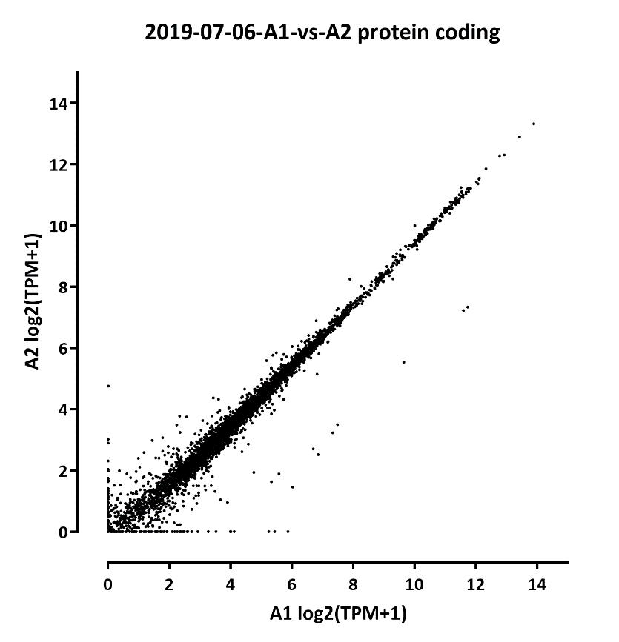
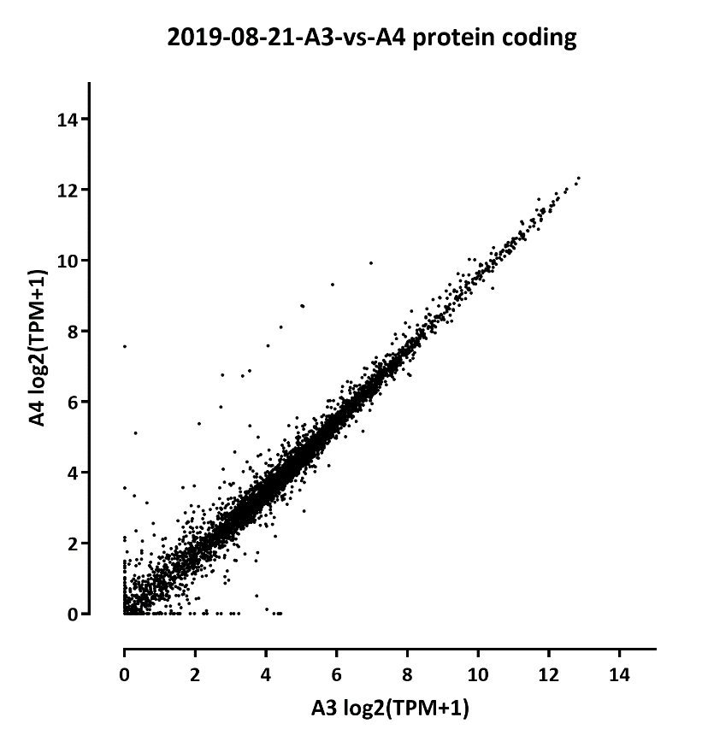

Slide 6
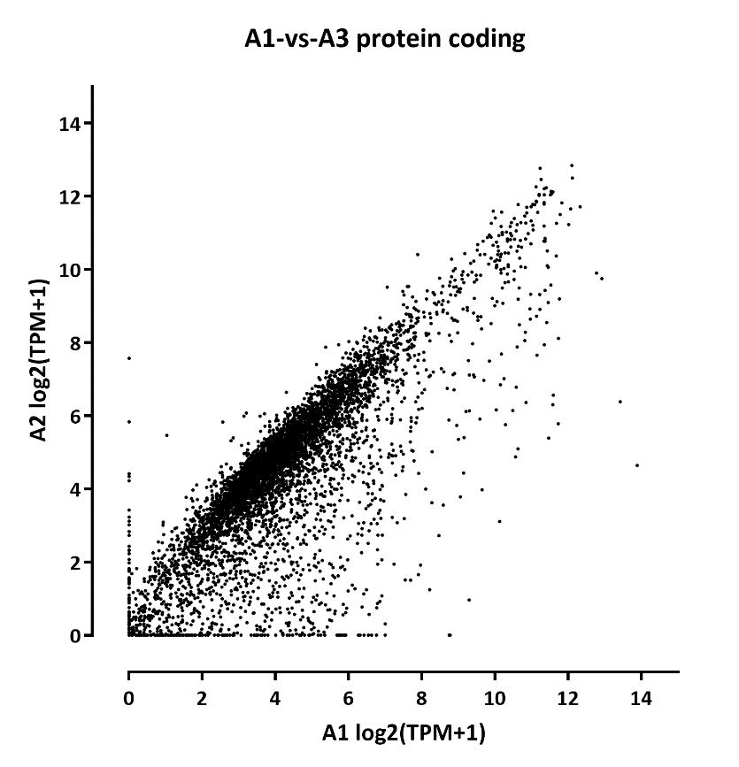
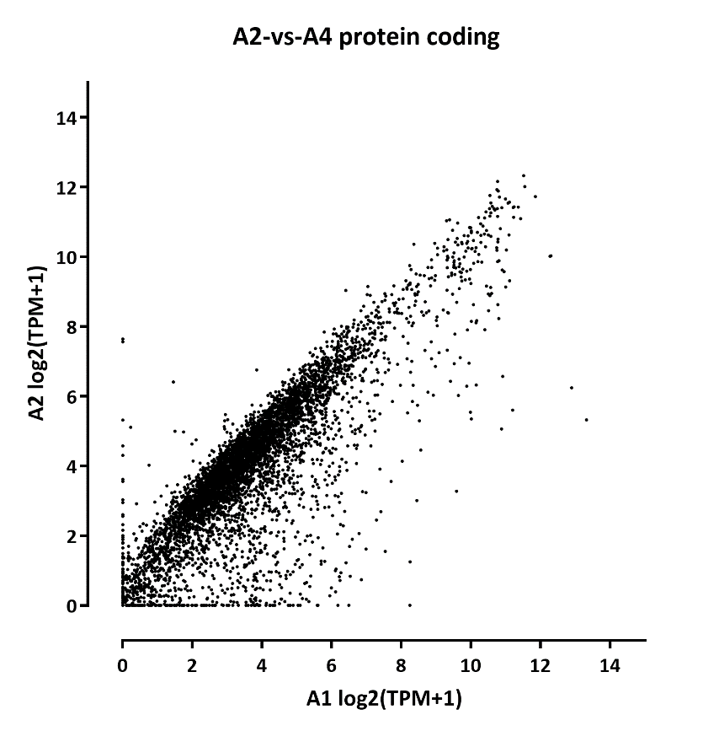

Slide 7
One noticeable difference is that the first set is of much lower library complexity than the second:
Although why that should affect the TPMs so much I do not understand

Slide 8
Library | Read Length | Mapping | Species | Raw fragments | Complexity | Unique | Unique Splices | Multi | Multi Splices | Fraction mapped
A3-G2M_1_rep3 | 2x150 | STAR-2.5.3a | S_pombe | 40,578,753 | 0.28 | 36,073,151 | 3,170,871 | 645,088 | 152,292 | 0.49
A3-G2M_1_rep3 | 2x150 | STAR-2.5.3a | sacCer3 | 40,578,753 | 0.27 | 36,302,910 | 989,238 | 1,865,029 | 80,345 | 0.48
A4-G2M_1_rep4 | 2x150 | STAR-2.5.3a | S_pombe | 42,423,531 | 0.26 | 49,316,027 | 4,417,741 | 1,047,791 | 253,495 | 0.65
A4-G2M_1_rep4 | 2x150 | STAR-2.5.3a | sacCer3 | 42,423,531 | 0.27 | 25,537,086 | 751,758 | 1,425,701 | 65,509 | 0.33
B3-G2M_2_rep3 | 2x150 | STAR-2.5.3a | S_pombe | 41,568,094 | 0.25 | 38,251,302 | 3,372,154 | 631,962 | 184,154 | 0.51
B3-G2M_2_rep3 | 2x150 | STAR-2.5.3a | sacCer3 | 41,568,094 | 0.25 | 35,700,696 | 812,906 | 1,847,450 | 102,548 | 0.46
B4-G2M_2_rep4 | 2x150 | STAR-2.5.3a | S_pombe | 41,614,983 | 0.25 | 40,117,813 | 3,622,171 | 739,815 | 189,665 | 0.54
B4-G2M_2_rep4 | 2x150 | STAR-2.5.3a | sacCer3 | 41,614,983 | 0.25 | 33,525,605 | 970,979 | 1,841,606 | 77,364 | 0.44
C3-G2M_3_rep3 | 2x150 | STAR-2.5.3a | S_pombe | 42,618,137 | 0.18 | 32,145,296 | 2,856,548 | 523,779 | 132,239 | 0.42
C3-G2M_3_rep3 | 2x150 | STAR-2.5.3a | sacCer3 | 42,618,137 | 0.17 | 43,135,910 | 988,178 | 2,411,361 | 94,523 | 0.55
C4-G2M_3_rep4 | 2x150 | STAR-2.5.3a | S_pombe | 46,341,502 | 0.29 | 41,983,420 | 3,868,282 | 740,299 | 206,131 | 0.50
C4-G2M_3_rep4 | 2x150 | STAR-2.5.3a | sacCer3 | 46,341,502 | 0.27 | 40,790,979 | 1,126,775 | 2,142,002 | 98,562 | 0.48
D3-G2M_4_rep3 | 2x150 | STAR-2.5.3a | S_pombe | 41,674,662 | 0.32 | 26,683,779 | 2,419,169 | 424,890 | 119,634 | 0.36
D3-G2M_4_rep3 | 2x150 | STAR-2.5.3a | sacCer3 | 41,674,662 | 0.27 | 47,449,518 | 1,336,822 | 2,639,507 | 120,679 | 0.62
D4-G2M_4_rep4 | 2x150 | STAR-2.5.3a | S_pombe | 40,642,869 | 0.29 | 35,842,623 | 3,345,305 | 628,582 | 154,648 | 0.49
D4-G2M_4_rep4 | 2x150 | STAR-2.5.3a | sacCer3 | 40,642,869 | 0.27 | 36,119,880 | 1,164,412 | 2,191,363 | 90,989 | 0.49
E3-input_rep3 | 2x150 | STAR-2.5.3a | S_pombe | 40,865,855 | 0.27 | 17,398,727 | 1,621,783 | 303,137 | 78,791 | 0.24
E3-input_rep3 | 2x150 | STAR-2.5.3a | sacCer3 | 40,865,855 | 0.22 | 54,937,099 | 1,384,973 | 3,409,252 | 143,840 | 0.73
E4-input_rep4 | 2x150 | STAR-2.5.3a | S_pombe | 39,236,211 | 0.61 | 132 | 16 | 241 | 7 | 0.00
E4-input_rep4 | 2x150 | STAR-2.5.3a | sacCer3 | 39,236,211 | 0.22 | 69,444,592 | 2,320,210 | 4,517,134 | 240,060 | 0.98
F3-unstained_input_rep3 | 2x150 | STAR-2.5.3a | S_pombe | 42,286,018 | 0.28 | 21,795,416 | 2,032,250 | 397,258 | 84,650 | 0.29
F3-unstained_input_rep3 | 2x150 | STAR-2.5.3a | sacCer3 | 42,286,018 | 0.23 | 53,385,142 | 1,698,254 | 3,142,950 | 170,286 | 0.69
F4-unstained_input_rep4 | 2x150 | STAR-2.5.3a | S_pombe | 40,647,301 | 0.44 | 3,049 | 237 | 270 | 4 | 0.00
F4-unstained_input_rep4 | 2x150 | STAR-2.5.3a | sacCer3 | 40,647,301 | 0.24 | 73,176,020 | 1,934,778 | 3,983,091 | 225,773 | 0.98

Slide 9
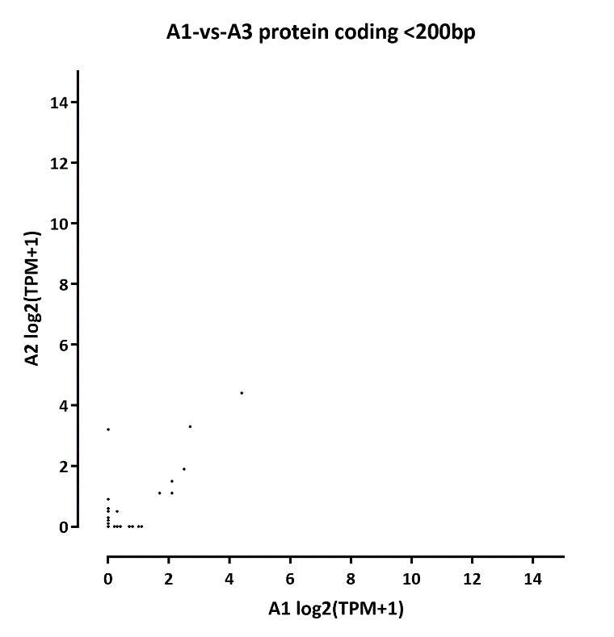
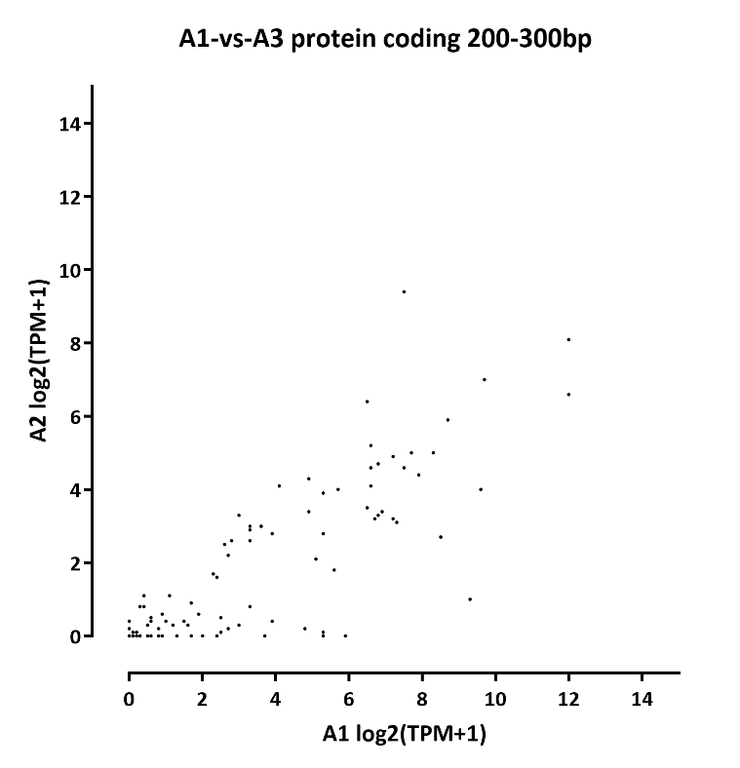
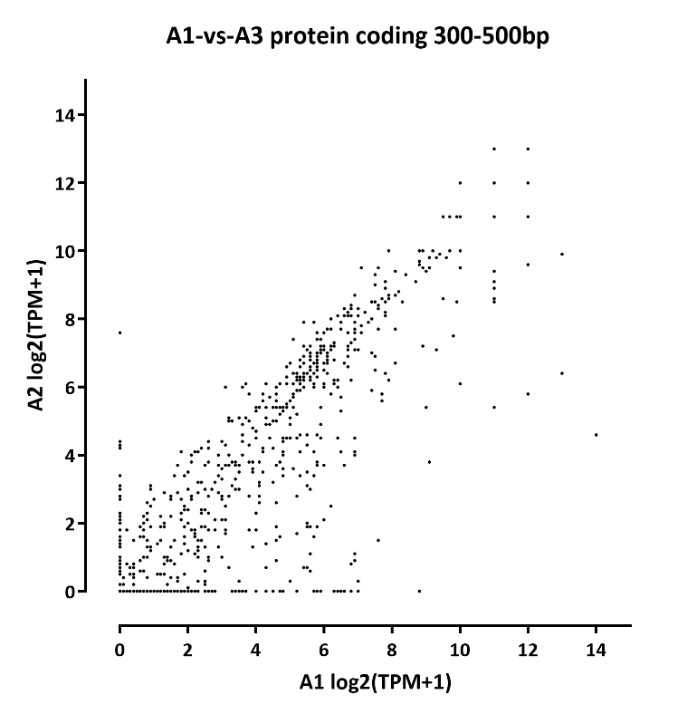
Split by mRNA length:

Slide 10
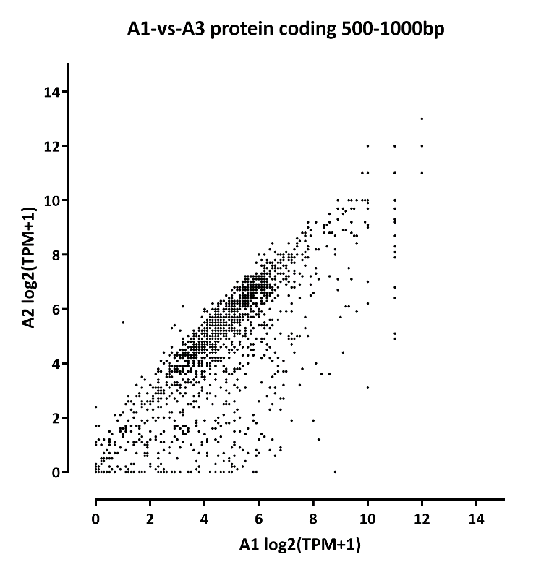
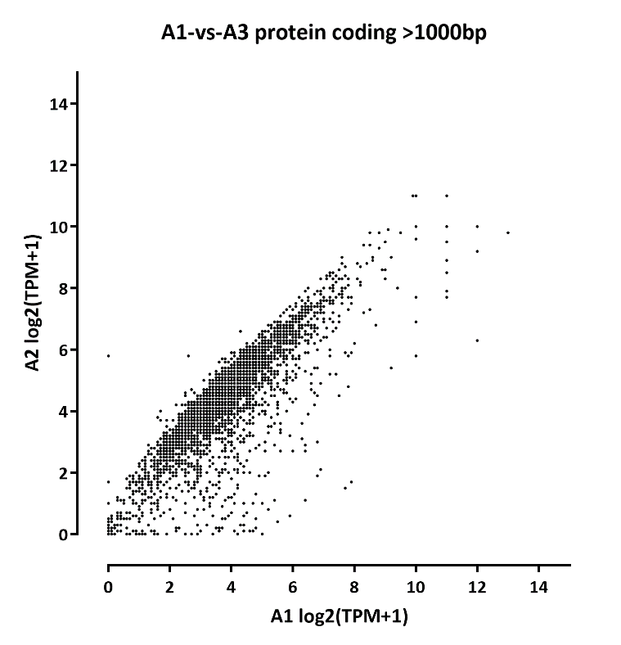
Split by mRNA length:

Slide 11
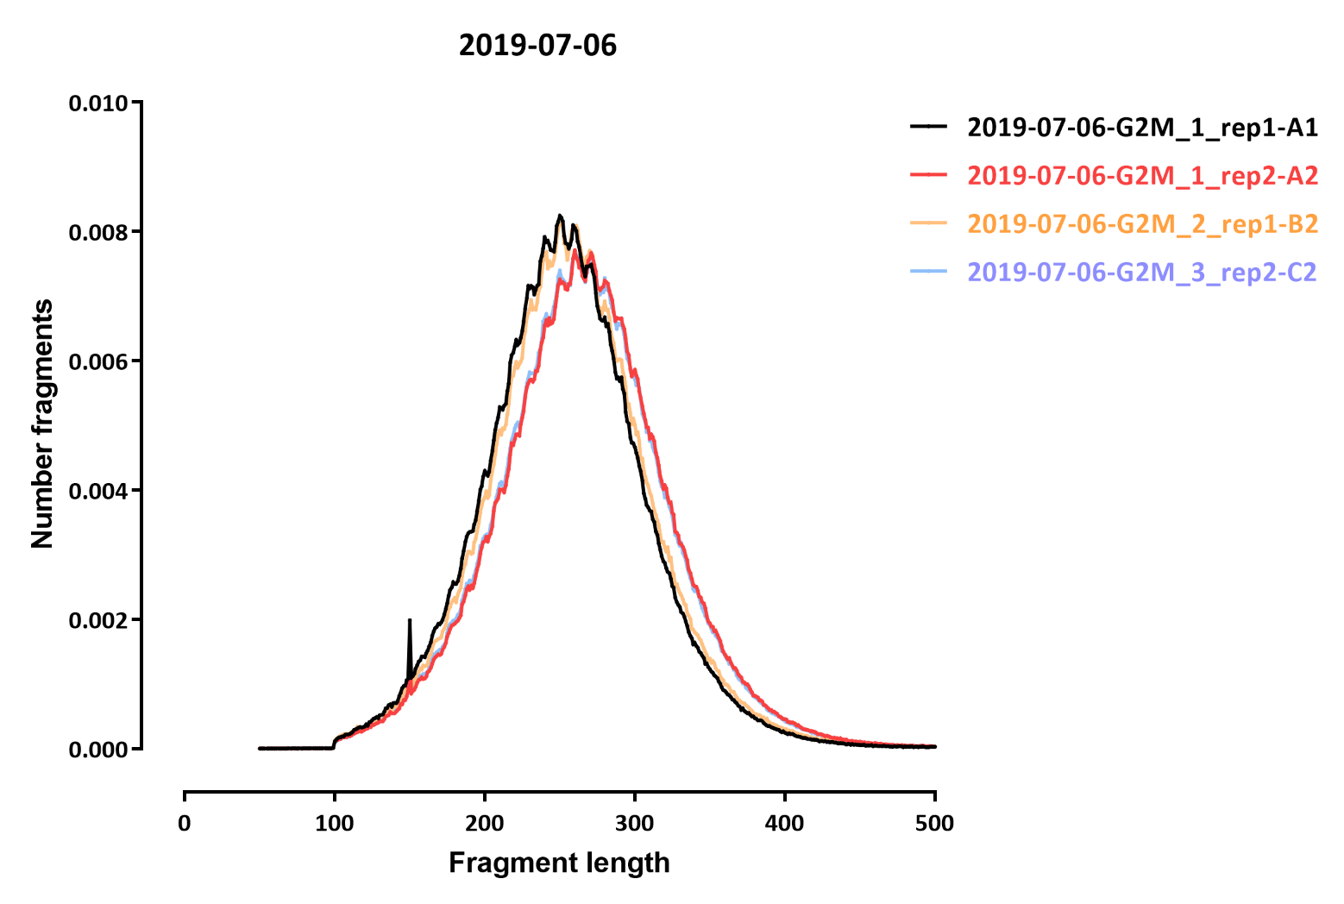

Slide 12
